Slide 1
洗煤厂安全管理知识
博富特咨询
全面
专业
实用

Slide 2
关于博富特
博富特培训已拥有专业且强大的培训师团队-旗下培训师都拥有丰富的国际大公司生产一线及管理岗位工作经验，接受过系统的培训师培训、训练及能力评估，能够开发并讲授从高层管理到基层安全技术、技能培训等一系列课程。
我们致力于为客户提供高品质且实用性强的培训服务，为企业提供有效且针对性强的定制性培训服务，满足不同行业、不同人群的培训需求。
博富特认为：一个好的培训课程起始于一个好的设计,课程设计注重培训目的、培训对象、逻辑关系、各章节具体产出和培训方法应用等关键问题。

Slide 3
生产过程中主要危险因素分析(重点）
1、洗煤厂生产及检修期间，设备及人员存在着跌落、碰撞等危险；
2、洗煤厂内由于机械化程度高，厂内有大量高速运转的机械设备及电气设备，对操作人员存在着潜在危险；
3、多煤尘的建构筑物、变配电室等处存在着爆炸及火灾的危险；
4、存在着暴雨、洪水、雷电、地震等自然灾害的威胁。

Slide 4
现场管理（重点）
1、各车间内的检修提升孔、平台、走桥、井、坑、沟、道应加设栏杆或活动（固定）盖板，部分采用活动栏杆以便拆卸，栏杆高度为1.2m，材料为钢管，外径33.5mm。
2、车间内的电缆及管道均未敷设在经常有人通行的地板上，悬挂溜槽、管道及电缆，其高度均应超过2m。
3、各设备的转动部分必须设置可靠的防护装置（如防护栏杆或防护罩）并作到轻巧稳固、易于装卸。
4、各车间用于液体转排缓冲的各种箱、池、桶均应设有溢流出口，并由管道引出，以防各种溢流乱溢，影响工作环境。

Slide 5
现场管理重点
5、带式输送机长度超过30m，或工作需要应设置人行过桥。倾斜带式输送机均应设置止逆、防偏、打滑、过载等保护装置，以防带式输送机压料打滑而发热起火。各类带式输送机均应设置清扫器，机架较高的带式输送机在有人穿过的地方均应设置人行过桥，带式输送机机头，机尾必须设有安全防护网或活动栏杆。

Slide 6
现场管理重点
6、所有电气设备均应采取可靠的保护措施，用电设备采用三相四线制中性点直接接地，所有用电设备采用保护接零与工作接地，在意外事故时，以防人员触电，避免人身伤亡。
7、对高于地面15m的建筑物设置防雷接地装置，并采用带状接闪器防雷。防雷接地与工作接零合用接地体，接地体的总接地电阻控制在4Ω以下。

Slide 7
现场管理重点
8、在相关车间应设置消火栓、灭火器等设施，各建（构）筑物保持防火规范规定的防火距离。
9、原煤运输、储存、转载、准备过程中将产生大量煤尘，对操作人员造成危害、环境、卫生产生不良影响。

Slide 8
现场管理重点
10、洗煤厂的煤泥水跑、冒、滴、漏问题十分重要，如不采取措施将造成煤泥水乱流，对车间内环境造成不良影响。
11、原煤系统的分级筛、主厂房的脱泥筛及离心脱水机、水泵等因振动而产生较大的噪声，对操作人员的健康有不良影响。

Slide 9
职业危害及预防措施
1、为了减少原煤系统在运输及生产过程中产生的煤尘，保障操作人员的身体健康，在原煤转运地道、栈桥、转载点及筛分等处，煤尘产生量大采用机械除尘机组，煤尘产尘量小采用屋顶风机除尘通风，同时设置洒水降尘。
2、原煤入厂皮带机头设置水冲溜槽防止煤尘扬起。
3、对车间内煤泥水的处理，本厂用了十分完善的回收系统。通过集水沟、集水池等工艺环节，可确保煤泥水全部回收，洗水闭路循环，不污染车间环境。
4、对分级筛、脱泥筛和离心机等产生的噪声，除在选型时尽量选用质量好噪声小的产品外，又针对具体振动和噪声源采取相应的减振降噪措施。对溜槽尽量减小落差，并设置特殊结构或设施（如圆弧过渡等）降低噪声。使厂内外噪声都达到国家有关规定。

Slide 10
皮带伤害事故及预防措施（重点）
皮带运输机伤害事故主要原因是人的不安全行为造成的，如：不停机清扫、不经联系就启动设备、运行中违章处理故障、从运行中的皮带上跨越等等，都可导致意外事故的发生。
预防皮带机伤害事故，一方面要完善皮带运输机的安全防护装置（如皮带机的防跑偏、打滑和紧急停车，防护栏、防护罩等）；另一方面要严格规范人的作业行为，具体是：

Slide 11
皮带伤害事故及预防措施
一、严禁在皮带机运转过程中维护检修。
二、作业人员的工作服应穿戴整齐，避免被旋转的机器卷入；
三、启动皮带时应发出警报信号，经确认无异常时方可启动；
四、严禁在皮带上行走，跨越皮带时必须走安全桥；
五、皮带机停止运行时，要待全线停机后方可清理皮带上的物料；
六、停电或紧急停止运转时有滑动、倒转可能性的皮带机，要设有特别标志。
七、 严格遵守其它安全相关规章制度。

Slide 12
机械维修事故防预措施
1、必须进行安全操作技术的专门培训，经主管技术部门考试合格并发给合格证后，方能担任工作。
2、熟悉本职工作范围内的设备结构，性能和工作原理，及时掌握设备的运行情况。
3、按照安全规程和循环检修图表的规定进行日检、周检、月检。对关键部位及保险装置要重点检查，并认真作好检查记录。
4、对于需要停止运行进行检修的设备，工作好一切准备工作，检修时要细心认真并充分利用检修时间，对在规定时间内不能排除的故障，要及时向领导汇报。
5、对负责维修的设备要确保在完好状态下运行，发现隐患有及时排除，不准设备带病运转。

Slide 13
机械维修事故防预措施
6、设备检修前要与司机联系，检修完毕要让司机验收并登记。
7、在井口或高空作业时，要佩带合格的保险带，并栓挂牢靠。
8、严格执行一切规章制度，不迟到、不早退，不干与工作无关的事。
9、认真学习机械基础知识，掌握修理技术，懂装配原理，作好日检，周检、月检工作，确保设备安全运转。
10、工作完毕后，作好清理工作，保持室内外卫生。

Slide 14
斗提机司机岗位预防措施
1、听从指挥，坚守岗位，遵守劳动纪律，严格交接班制度。
2、认真执行安全技术操作规程、工艺规程，负责的设备应经常处于完好状态。工作现场要有消防措施，坚持文明生产。
3、工作时间严格做到“三不准”。(即不准擅自离岗；不睡觉、看书报；不准会客干私活。）
4、对机器设备做到“五勤”（即：勤听、勤看、勤摸、勤闻、勤注油）。
5、努力学习安全知识和业务技术，做到五熟悉“（即：熟悉设备操作方法；熟悉设备的性能特征；熟悉设备维修常识和方法；熟悉检修和处理方法；熟悉电器启动，停止方法。）
6、加强与各系统的联系，了解掌握设备运转情况，把事故处理在萌芽状态。

Slide 15
斗式提升机司机安全技术操作规程
一、一般规定
1、经过安全和本工种专业技术培训，通过考试取得合格证后，持证上岗。
2、熟悉本岗位斗式提升机的构造、性能、技术特征、零部件的名称和作用，本岗位斗式提升机的构造特点。
3、了解本岗位电动机及电气设备的名称、性能、操作方法和安全用电知识等。
4、熟练掌握斗式提升机的操作技术，熟悉检查、维护和一般故障的排除方法。
5、严格执行《选煤厂安全规程》、岗位责任制、交接班制度及其他有关规定。
6、上岗时，按规定穿戴好劳保用品。

Slide 16
斗式提升机司机安全技术操作规程
二、工作前的准备
1、根据不同给料方式，检查斗子是否带负荷或被压住。
2、除按《选煤厂机电设备检查通则》要求对设备进行一般性检查外，并对设备进行如下检查：
a．传动系统传动链的松紧程度、传动链与链轮的咬合应良好，链轮及传动链的磨损情况不严重。
b．紧链装置应完好齐全、调整灵活。
c．链板及其他联接轴不应损坏、机头链板孔不过度磨损，无掉道，销子无脱落。

Slide 17
斗式提升机司机安全技术操作规程
d．料斗应无严重损坏和缺少，脱水机不应堵塞。滑道应平整，无过度磨损。
e．斗箱应无破损、严惩变形和漏水现象。斗式提升机前、后溜槽应畅通，无损坏、变形现象。
3、人工倒盘联轴节，使斗链反转，以检查斗链长度，以长出不到2块链板为宜，过长时应拆以免压斗子。
4、检查作业区照明应符合要求，安全设施就齐全牢固。

Slide 18
斗式提升机司机安全技术操作规程
三、正常操作
1、在接到开车信号，确认检查无误后，即可发信号开车。启动后，应观察斗子运行几周，以便检查是否有异常情况。
2、注意观察斗子的负荷情况。斗子的装料要均匀，以平斗以下为宜，长时间尖斗，过负荷运行，容易发生压斗事故。
3、注意检查斗子卸料情况，发现严重返煤现象，应先停止给料，再按规定措施进行处理，以免发生压斗事故。
4、定期逐个检查一周链板、链轴、滚轮和销子的工作状态，防止因链板折断和销子、小轴松脱等造成事故。
5、 注意检查斗子的运行状况，有无刮坏、挤坏和撕开现象。
6、检查传动机构的运行情况，电动机的声音和温度应正常。

Slide 19
加压过滤机工作原理知识
工作原理
圆盘式加压过滤机是将一台盘式过滤机装入一个密闭的加压仓中，工作时加压仓内充以一定压力的压缩空气，在滤布两侧形成一个正压差（其中一侧与大气相通），通过压缩空气挤出滤饼缝隙中的水，经过滤、脱水、卸饼等工序后实现固液分离。过滤机连续地将滤饼卸落到压力仓内底部的刮板运输机，集中运到密封排料仓。排料仓采用双层闸板结构，既保证仓内压力不下降，又及时将滤饼排出。

Slide 20
加压过滤机工作原理知识

Slide 21
加压过滤机工作原理知识

Slide 22
加压过滤机工作原理知识

Slide 23
加压过滤机工作原理知识
（一）加压仓
安装过滤机和卸料仓，并且保持生产过程中的压力。
仓的一端设计为活封头，以便仓内设备安装和检修。通常检修在仓内进行，仓内设有照明、检修平台和起重梁，仓筒壁设有观察窗，以观察仓内设备运行情况。
（二）返吹仓：
在压力调节器的作用下用于储存高于压力仓0.05MPa左右的压缩空气的压力容器，返吹阀瞬时动作，将滤饼吹落。

Slide 24
加压过滤机工作原理知识
（三）卸料仓：
卸料仓是加压过滤机的关键部件。
采用双闸板交替工作密封排料装置，既能可靠地将脱水后的滤饼排出，又不影响加压仓内的工作压力，保证仓内压力稳定。
闸板的驱动是由液压站提供的液压驱动，闸板上的密封采用充气橡胶密封圈。
（四）盘式过滤机
滤盘需有较高的耐压强度。
滤扇数增至20片，浸入深度增至50％
滤液管断面加大了一倍
轴流式强力搅拌器，加强了滤槽中矿浆上下层的对流，改善了过滤效果。

Slide 25
加压过滤机工作原理知识
（五）刮板运输机
位置：刮板运输机位于过滤机卸料侧的下部。
用途：将脱水后卸落的滤饼运至加压仓下部的排料口内。
选用选煤厂通用的刮板
（六）自动控制装置
1、由传感器及控制器、调节器和执行器三部分组成。
2、配置了压力、液位、料位、位移、流量等多种传感器与变送器
3、具备程序控制、参数监测调整、操作提示及故障报警等多种功能。

Slide 26
加压过滤机工作原理知识
影响加压过滤效果的有关因素
（一）物料特性的影响
1、物料的密度、粒度分布、浆体的浓度、粘度、沉降速度等特性对生产能力影响很大。
2、对不同的物料，在相同的加压过滤工艺条件下，生产能力相差很大。
（二）入料浓度（调整产量、水分）
（1）入料浓度高时，形成的滤饼厚，耗风量小，滤饼水分高、产量高。
（2）入料浓度低时，形成的滤饼薄，耗风量大，滤饼水分低，产量也低。
（3）入料浓度的高低，还直接关系到给料泵流量的选择。

Slide 27
水泵的分类及工作原理
水泵是输送液体或使液体增压的机械。它将原动机的机械能或其他外部能量传送给液体，使液体能量增加，主要用来输送液体包括水、油、酸碱液、乳化液、悬乳液和液态金属等，也可输送液体、气体混合物以及含悬浮固体物的液体。衡量水泵性能的技术参数有流量、吸程、扬程、轴功率、水功率、效率等；根据不同的工作原理可分为容积水泵、叶片泵等类型。容积泵是利用其工作室容积的变化来传递能量；叶片泵是利用回转叶片与水的相互作用来传递能量，有离心泵、轴流泵和混流泵等类型。

Slide 28
水泵的分类及工作原理
（一） 根据泵的工作原理划分：
1、离心泵 2、旋涡泵 3 混流泵、4、轴流泵、5、电动泵 6、蒸汽泵 7、齿轮泵
离心泵
8、螺杆泵 9、罗茨泵、10、滑片泵 11、喷射泵 12、升液泵 13、电磁泵 14、潜水泵 等
（二） 根据用途划分：
1、清水泵、2、渣浆泵 3、排污泵 4、化工泵 5、输油泵 等
（三） 其他划分方法：
水泵还有其他很多划分方法：根据叶轮是否串联分为单级和多级泵；根据水泵吸入口的是一个还是两个分为单吸泵和双吸泵等等。

Slide 29
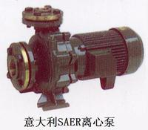
水泵的分类及工作原理
1 、 容积式泵: 利用工作腔容积周期变化来输送液体。
2 、 叶片泵: 利用叶片和液体相互作用来输送液体。

Slide 30
水泵常见问题及检修方法
水泵五大常见故障及解决方法：
无法启动
首先应检查电源供电情况：接头连接是否牢靠；开关接触是否紧密；保险丝是否熔断；三相供电的是否缺相等。如有断路、接触不良、保险丝熔断、缺相，应查明原因并及时进行修复。其次检查是否是水泵自身的机械故障，常见的原因有：填料太紧或叶轮与泵体之间被杂物卡住而堵塞；泵轴、轴承、减漏环锈住；泵轴严重弯曲等。排除方法：放松填料，疏通引水槽；拆开泵体清除杂物、除锈；拆下泵轴校正或更换新的泵轴。

Slide 31
水泵常见问题及检修方法
水泵发热
原因：轴承损坏；滚动轴承或托架盖间隙过小；泵轴弯曲或两轴不同心；胶带太紧；缺油或油质不好；叶轮上的平衡孔堵塞，叶轮失去平衡，增大了向一边的推力。排除方法：更换轴承；拆除后盖，在托架与轴承座之间加装垫片；调查泵轴或调整两轴的同心度；适当调松胶带紧度；加注干净的黄油，黄油占轴承内空隙的60％左右；清除平衡孔内的堵塞物。

Slide 32
水泵常见问题及检修方法
流量不足
这是因为：动力转速不配套或皮带打滑，使转速偏低；轴流泵叶片安装角太小；扬程不足，管路太长或管路有直角弯；吸程偏高；底阀、管路及叶轮局部堵塞或叶轮缺损；出水管漏水严重。排除方法：恢复额定转速，清除皮带油垢，调整好皮带紧度；调好叶片角，降低水泵安装位置，缩短管路或改变管路的弯曲度；密封水泵漏气处，压紧填料；清除堵塞物，更换叶轮；更换减漏环，堵塞漏水处。

Slide 33
水泵常见问题及检修方法
吸不上水
原因是泵体内有空气或进水管积气，或是底阀关闭不严灌引水不满、真空泵填料严重漏气，闸阀或拍门关闭不严。排除方法：先把水压上来，再将泵体注满水，然后开机。同时检查逆止阀是否严密，管路、接头有无漏气现象，如发现漏气，拆卸后在接头处涂上润滑油或调合漆，并拧紧螺丝。检查水泵轴的油封环，如磨损严重应更换新件。管路漏水或漏气。可能安装时螺帽拧得不紧。若渗漏不严重,可在漏气或漏水的地方涂抹水泥,或涂用沥青油拌和的水泥浆。临时性的修理可涂些湿泥或软肥皂。若在接头处漏水,则可用扳手拧紧螺帽,如漏水严重则必须重新拆装，更换有裂纹的管子；降低扬程，将水泵的管口压入水下0.5m。

Slide 34
水泵常见问题及检修方法
剧烈震动
主要有以下几个原因：电动转子不平衡；联轴器结合不良；轴承磨损弯曲；转动部分的零件松动、破裂；管路支架不牢等原因。可分别采取调整、修理、加固、校直、更换等办法处理。

Slide 35
水泵常见问题及检修方法
上述情况是造成水泵故障的常见原因，并不是全部原因，实践中处理故障，因实际分析，应遵循先外后里的原则，切莫盲目操作。

Slide 36
电机常见故障及维修措施
三相异步电动机是企业应用最广、使用最多的大功率电器设备，科学合理地对其进行维护和管理，使之经常性地处于正常可用的技术状态，有着至关重要的意义。而要及时发现故障、解决故障的前提，则是对故障根源的深入了解。作为事例，对三相异步电动机常见故障根源作一简单的分析。

Slide 37
电机常见故障及维修措施
热继电器疑难故障及原因分析
故障现象一：用电设备操作正常，但热继电器频繁动作，或电气设备烧毁而热继电器不动作。
原因分析：①热继电器可调整部件的固定支钉松动，不在原整定点上；②热继电器通过了巨大的短路电流后，双金属元件已产生永久变形；③热继电器久未检验，灰尘堆积，或生锈，或动作机构卡住、磨损、胶木零件变形；④热继电器可调整部件损坏。(常规原因：热继电器外接线螺钉未拧紧或整定电流值偏低一频繁动作；整定电流值过高一起不到保护作用)。
故障现象二：热继电器动作时快时慢。
原因分析：①热继电器内部机构有部件松动；②在检修中使双金属片弯折；③外接线螺钉未拧紧。

Slide 38
电机常见故障及维修措施
自动开关疑难故障及原因分析
故障现象一：电动操作自动开关，触头不能闭合。
原因分析：①电磁铁拉杆行程不够；②电动机操作定位开关失灵；③控制器中整流管或电容器损坏。
故障现象二：手动操作自动开关，触头不能闭合。
原因分析：①失压脱扣器无电压或线圈烧坏；②贮能弹簧变形或断裂，导致闭合力减小或不闭合；③反作用弹簧力过大；④机构不能复位脱扣。
故障现象三：自动开关温升太高。
原因分析：①触头压力过低；②两个导电件连接螺钉松动；③触头表面过分烧损或接触不良。
故障现象四：失压脱扣器有噪声。
原因分析：①反作用弹簧力太大；②铁芯工作面有油污；③短路环断裂。 (常规原因举例：启动电动机是自动开关立即分断—过电流脱扣器瞬时动作整定值太小)。

Slide 39
电机常见故障及维修措施
三相异步电动机疑难故障及原因分析
故障现象一：电动机启动后转速低且显得无力。
原因分析：①负载过重；②断相运行，勉强起动后过载；③定子绕组应接“△”形而错接成“Y”形；④鼠笼转子导条或端环断裂或开焊。
故障现象二：电动机温升过高。
原因分析：①负载过重，且保护装置失灵；②定子绕组有短路或接地；③重载下断相运行；④电动机机械方面不灵活，空载损耗大；⑤散热有障碍。
故障现象三：电动机运行时噪音大。
原因分析：①断相运行；②定子绕组引出线接错；③定、转子相磨擦(即扫堂)；④轴承损坏严重缺少润滑脂；风扇叶变形碰壳。

Slide 40
电机常见故障及维修措施
电气设备可能有很多种故障现象产生，而任何一种电气故障又都有可能是一种或几种原因造成的，也就是说，多种原因可能导致相同故障现象的产生。在众多的故障原因中，有些是电气管理人员所熟知的，或是一般性常识，下面重点介绍几种主要电气设备疑难故障及原因分析，以供检修人员及技术人员参考。当然电气设备的范围较广，这里只对常规的电气设备和常见的故障作一概要性的总结。

Slide 41
液压系统常见故障的诊断及排除方法
液压系统中的液压元件的工况是很复杂的，液压系统的装配工艺也是非常重要的，所以给分析、诊断带来了较多的困难，因此要求人们熟悉液压系统原理，多实践，才能具备较强的分析判断故障的能力，才能根据故障提出解决的方法。

Slide 42
液压系统常见故障的诊断及排除方法
发现液压系统常见故障大致如下：
液压系统无压力
液压系统有压力，但压力调不上去
液压系统压力过高
液压站电机、油泵工作时噪音大
管路振动噪音大
系统压力正常，执行元件无动作
油箱中油温高
电磁先导溢流阀常见故障
其它

Slide 43
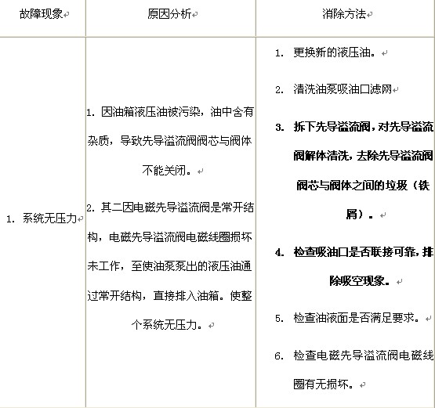
液压系统常见故障的诊断及排除方法
一．液压系统压力不正常的消除方法

Slide 44
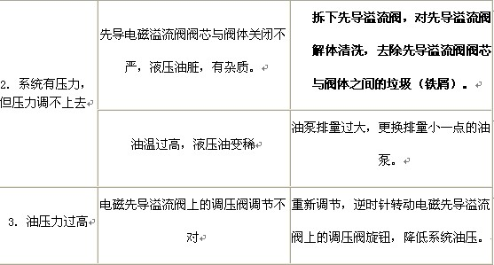
液压系统常见故障的诊断及排除方法

Slide 45
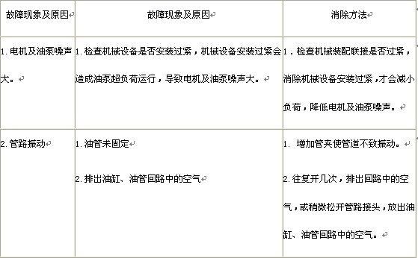
液压系统常见故障的诊断及排除方法
二．系统噪声、振动大的消除方法

Slide 46
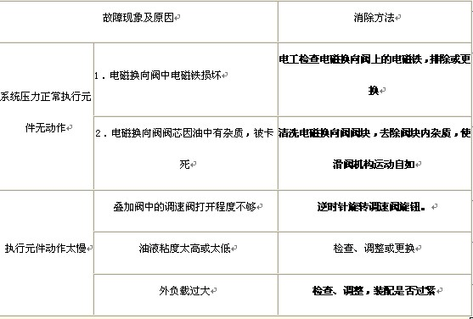
液压系统常见故障的诊断及排除方法
三．系统动作不正常的消除方法

Slide 47
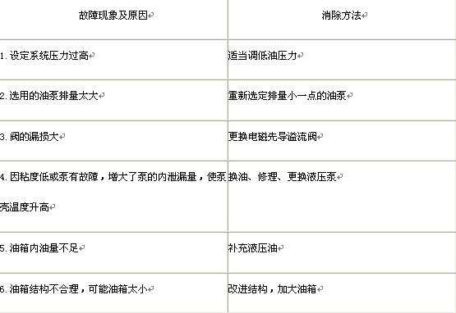
液压系统常见故障的诊断及排除方法
四．系统油温过高的消除方法

Slide 48
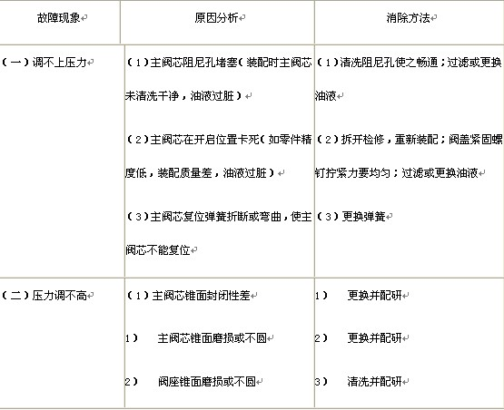
液压系统常见故障的诊断及排除方法
五．电磁先导溢流阀常见故障及处理

Slide 49
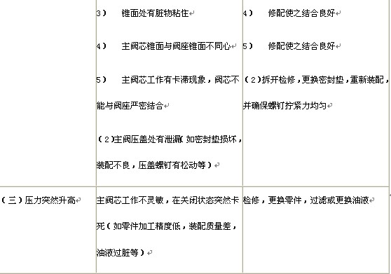
液压系统常见故障的诊断及排除方法

Slide 50
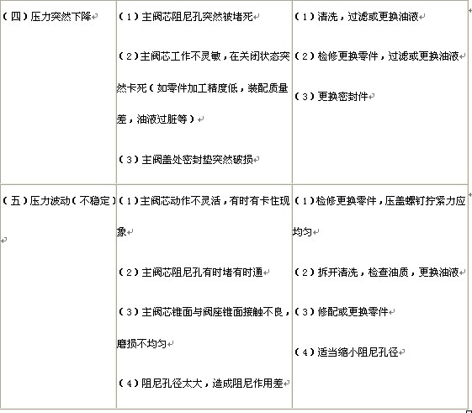
液压系统常见故障的诊断及排除方法

Slide 51
液压系统常见故障的诊断及排除方法
液压系统漏油也是液压站普边存在的问题之一，涉及阀块的加工精度，管口螺纹精度，接头螺纹精度，使用的0型圈是否符合要求，接头与钢管的焊接是否可靠，螺丝是否拧紧等。液压系统装配过程中必须十分注意。
其次，液压系统装配过程中必须十分注重清洁度，如阀块加工后的清洗，油管弯曲后的酸洗磷化，油箱加工后的清洗，加油必须从加油口加油（滤网过滤）等。可以这么说，液压站质量问题大部分是由液压油被污染引起的，因此必须引起十分的重视。

Slide 52
感谢聆听
资源整合，产品服务
↓↓↓
公司官网 | http://www.bofety.com/
如需进一步沟通
↓↓↓
联系我们 | 15250014332 / 0512-68637852
扫码关注我们
获取第一手安全资讯
微信公众号
抖音

